Slide 1


SGD · SETDIG | DS MS.GOV v2.0.0
Design System MS:
do Figma ao código
Como escalar a biblioteca de componentes para todos os times do Estado — PHP, Python e JS.
Fabio Ramos · SETDIG · junho de 2026 · pacote já publicado no npm

Slide 2
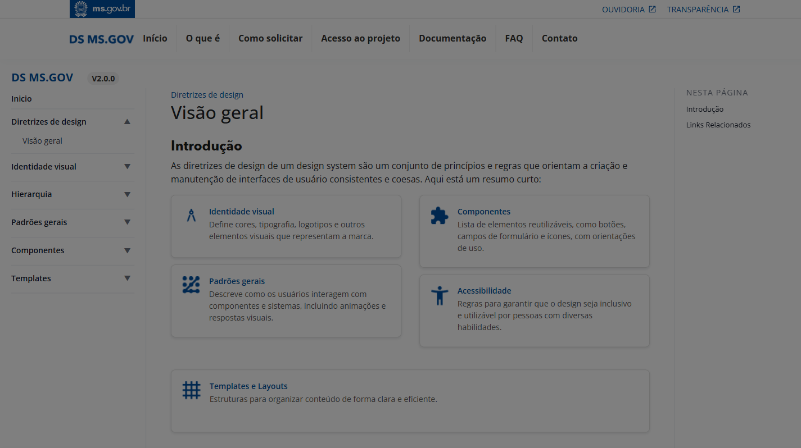
O que já temos hoje
DS MS.GOV v2.0.0 — maduro no design, mantido pela SGD/SETDIG.
41
35
componentes documentados
sites construídos
8
AAA
templates de página
nível WCAG (acessibilidade)
designsystem.ms.gov.br — documentação pública
Base sólida. O problema não é o design — é como ele chega até o desenvolvedor.
SETDIG — Secretaria-Executiva de Transformação Digital · Governo de MS
02 / 7

Slide 3
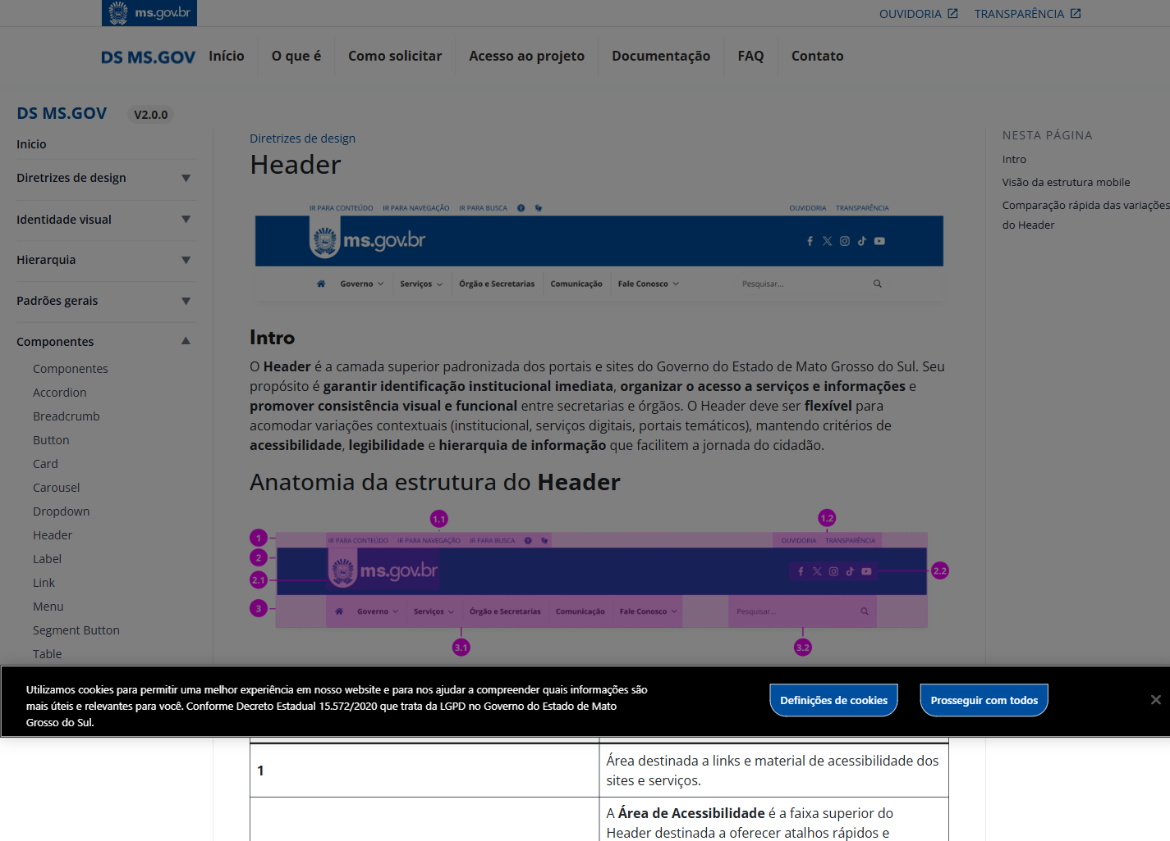
O gargalo: o design não vira código
!
A documentação mostra imagens, não código pronto para usar.
!
Cada time (PHP, Python, JS) reimplementa o componente do zero a partir do Figma.
!
Resultado: divergência visual (drift), retrabalho e acessibilidade inconsistente.
!
Impossível corrigir “num lugar só” — passar o Figma para o dev não escala.
Página do componente “Header”: anatomia em imagens e tabelas — nenhum trecho de código.
Risco institucional: a identidade visual do Estado se fragmenta entre os sistemas.
SETDIG — Secretaria-Executiva de Transformação Digital · Governo de MS
03 / 7

Slide 4
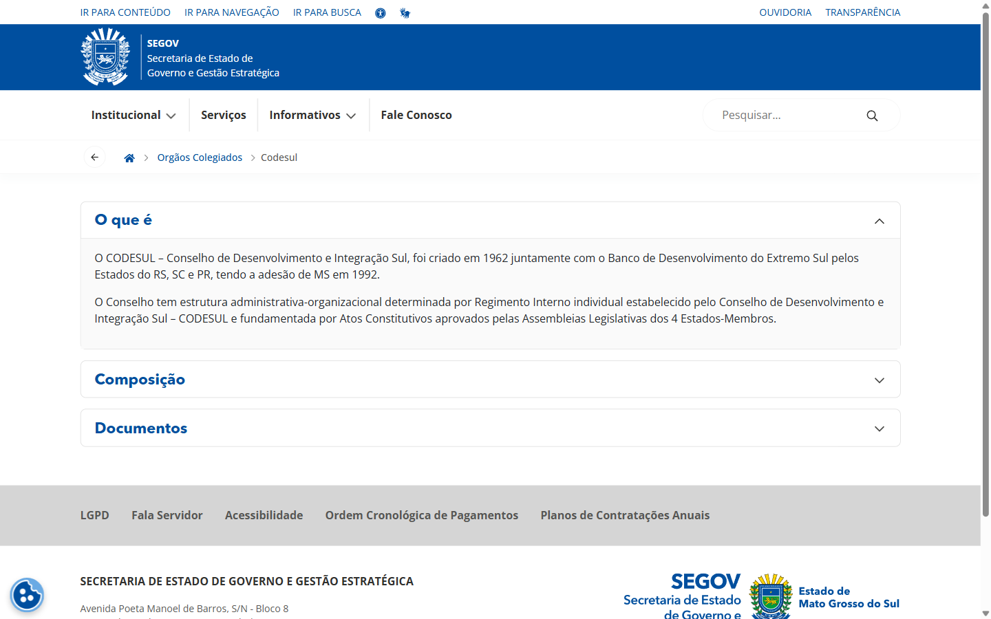
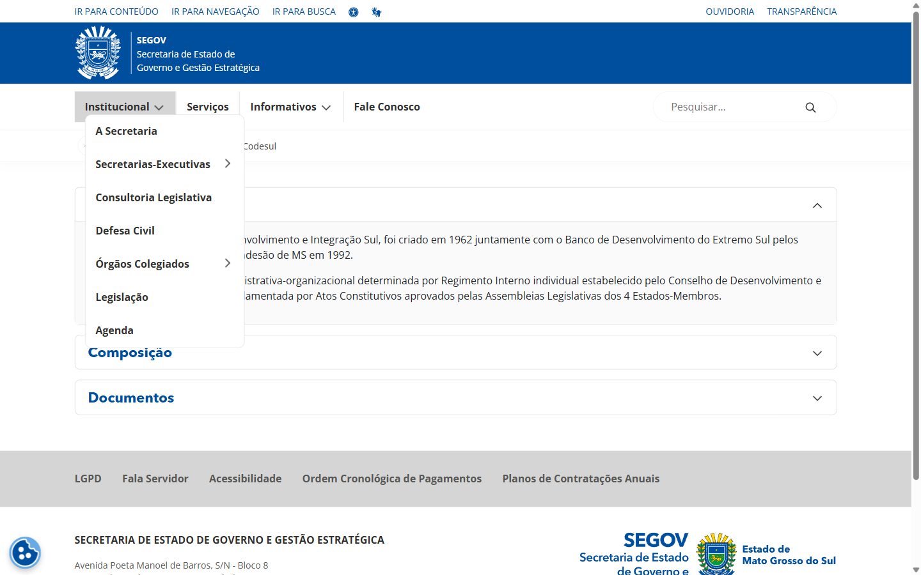
Não é teoria: já está acontecendo
Inspeção real (DOM/CSS) do site da SEGOV — outra secretaria do mesmo governo, fora do DS-MS oficial.
Cor certa
Faixa e acordeão usam #004F9F — exatamente o nosso token primário.
Falha de teclado
Acordeão tem tabIndex="-1": impossível abrir navegando só com Tab.
Falha de leitor de tela
Acordeão aberto (segov.ms.gov.br)
Sem role, aria-expanded ou aria-controls — leitor de tela não anuncia nada.
Tipografia divergente
Usa a fonte padrão do sistema, não Open Sans/Roboto da marca.
Argumento de negócio: publicar o pacote não é só padronizar visual — é corrigir falhas de acessibilidade reais, hoje, em produção, em outro órgão do mesmo Estado.
Mega-menu “Institucional” — padrão sem equivalente no DS-MS
SETDIG — Secretaria-Executiva de Transformação Digital · Governo de MS
04 / 7

Slide 5
A solução: uma fonte única que gera código
›
›
›
Figma
Style Dictionary
CSS · SCSS · JS
PHP · Python
Storybook + npm/CDN
Tokens Studio → JSON
gera automaticamente
uma saída por stack
doc viva + entrega
Multi-stack de verdade
Componentes híbridos
Documentação viva
Os tokens viram CSS, SCSS, JS, PHP e Python a partir de um único arquivo.
Classe CSS+HTML para o grosso; Web Components (<ms-*>) nos interativos.
Storybook substitui as imagens; cada componente traz o código por linguagem.
Já não é só prova de conceito: 10 componentes implementados, Web Component próprio e o pacote já publicado de verdade (próximo slide).
SETDIG — Secretaria-Executiva de Transformação Digital · Governo de MS
05 / 7

Slide 6
Já está no ar
Publicado e funcionando — não é mockup, é o link real.
10 / 41
R$ 0/mês
0.1.0
componentes já no pacote
custo de infraestrutura
primeira versão publicada
Pacote npm
@design-system-ms/ds-sis instalável via npm i, hoje
npmjs.com/package/@design-system-ms/ds-sis
Documentação viva
Storybook publicado via GitHub Pages — substitui as imagens
fabioramos-02.github.io/DS-MS-Design-System
Repositório
Código aberto, CI automático a cada push
github.com/fabioramos-02/DS-MS-Design-System
SETDIG — Secretaria-Executiva de Transformação Digital · Governo de MS
06 / 7

Slide 7
Próximos passos
1
Tokens do Figma oficial
Hoje os tokens são transcritos à mão; falta o export real via Tokens Studio.
Já não precisamos pedir
Orçamento de infraestrutura — está em R$ 0/mês.
Aprovar tecnologia — Storybook/npm já validados em produção.
2
31 componentes restantes
Accordion, Breadcrumb, Dropdown, Menu, Table e outros — exigem acesso ao Figma.
3
Gate de acessibilidade automático
O que precisamos
CI já builda; falta ligar axe-core como bloqueio de PR.
Acesso ao Figma oficial do DS-MS (Tokens Studio).
Aval para evoluir o pacote em piloto oficial da SETDIG.
4
Aval para virar o site oficial
Storybook publicado pode substituir designsystem.ms.gov.br.
Um passo pequeno agora evita um gargalo grande depois.
SETDIG — Secretaria-Executiva de Transformação Digital · Governo de MS
07 / 7

